Slide 1

Unidad 6
Servicios Web
UTN - Tecnologías de desarrollo de software IDE - 2015
Notes:
Fuentes
Programa MAS
MSDN Training Guide – Web Services
Visual Basic .net – Users – Mariano Birnios
Web Services con C# - Users – Damian Sinay

Slide 2
Contenidos
El Desafío
Evolución
Introducción a los Web Services
  Que es un WS ?
  Para que se utilizan ?
  Arquitectura Orientada a Servicios (SOA)
  Tecnologías: XML, SOAP, WSDL y UDDI
Consumir Servicios Web
Crear Servicios Web
Notes:
Introducción
En esta unidad analizaremos los Web Services (o Servicios Web), veremos para que se utilizan y se dará una pequeña introducción a las tecnologías que están involucradas.
Objetivos de la Unidad
Después de completar esta unidad Ud. estará habilitado para:
Conocer que son los Web Services
Explicar las ventajas de usar Web Services
Entender el concepto de arquitectura orientada a servicios (SOA)
Conocer las tecnologías en las que se basan los Web Services.
Consumir Web Services suyos o de terceros
Construir sus propios Web Services

Slide 3




































El Desafío
Empresa A
Empresa B
Empleados
Móviles
Oficinas Remotas
/ Clientes
Empleados Móviles
Oficinas Remotas
/ Clientes
Clientes
Partners
Proveedores
Web Services
Requerimiento del Negocio = Interoperabilidad

Slide 4
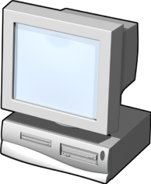
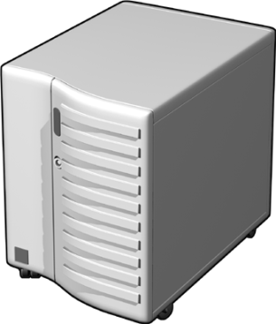
Evolución
Historia (RPC, mensajes, otros)
Aplicaciones distribuidas.
Aplicaciones distribuidas como proveedores de servicios
Aplicaciones distribuidas en la Web
Web Services
Notes:
Evolución de las aplicaciones distribuidas
Antes de las computadoras personales, no existía la noción de aplicaciones distribuidas. El usuario se sentaba delante de una terminal e interactuaba con el mainframe.
Más allá de que las terminales pudieran estar en diferentes lugares físicos, el procesamiento se realizaba en la computadora central.
Con la aparición de las mini-computadoras y las computadoras personales, fue conveniente descentralizar el procesamiento y el almacenamiento de los datos.
Las mayores circunstancias que apoyaron la descentralización del procesamiento y almacenamiento de datos incluyen:
Costo de los mainframes
Una de las principales causas fue el costo de los mainframes. Tanto el costo inicial, como el riesgo de tener centralizado el costo que produciría un fallo en el sistema, ambos, son un riesgo que muchas compañías no podían asumir.
Propiedad de los datos
Un factor importante que condujo a la descentralización, fue que los departamentos, divisiones o sitios propietarios de los datos, no quisieron delegar la responsabilidad de manejar sus datos a alguna otra ubicación centralizada.
Seguridad
Otro factor importante fue la seguridad. Para las organizaciones, existe una gran cantidad de datos que deben ser de fácil acceso, pero hay otros que deben estar segurizados. Implementar diferentes mecanismos de seguridad a cada dato, es mucho más fácil con sistemas segmentados físicamente.
Aplicaciones distribuidas como proveedores de servicios
Los factores anteriores, permitieron emerger un nuevo patrón de diseño de aplicaciones, conocido como aplicaciones distribuidas.
En lugar de ver las aplicaciones distribuidas como una unidad lógica, se empezaron a ver como componentes distribuidos de una aplicación como proveedores de servicios. El concepto de funcionalidad distribuida, trajo la promesa de la reutilización. Los desarrolladores pueden usar cada conjunto de funcionalidad distribuida como building block de aplicaciones mucho mayores.
Existen, sin embargo, varios problemas en este tipo de arquitectura, algunos de ellos serán explicados más adelante.
Aplicaciones distribuidas en la Web
Aún siendo que Internet existe desde hace más de veinte años, es a partir de mediados de los 90 que proveen infraestructura para aplicaciones distribuidas. La adopción de un conjunto de tecnologías estándares, no propietarias, para enviar y recibir información por Internet, permitieron que la misma sea una plataforma viable para las aplicaciones distribuidas.

Slide 5
Estándares Web
Problemas de los protocolos binarios
Protocolos Web y formato de datos
  HTML
  HTTP
  XML
Problemas de la Web
  Seguridad
  Performance
Web Services
Notes:
Estándares Web
Arquitecturas como RPC y mensajes, fueron implementadas de forma satisfactoria por muchas organizaciones, pero ambas tienen una gran cantidad de problemas. En esta sección se verá cómo los estándares Web, resuelven muchos de los problemas de los legacy y actuales modelos de objetos distribuidos.
Modelos de objetos distribuidos, tales como Distributed Component Object Model (DCOM), Java Remote Method Invocation (RMI), y Common Object Request Broker Architecture (CORBA), sufren la limitación de utilizar protocolos binarios. Algunos de los problemas inherentes a utilizar protocolos binarios son:
Firewalls.
El principal problema es que los protocolos binarios son punto-a-punto. Como resultado, cualquier comunicación con un endpoint que se encuentre detrás de un firewall, requiere que el administrador del firewall abra un conjunto de puertos para permitir el intercambio. Para muchas organizaciones, este es un riesgo de seguridad inaceptable.
Interoperabilidad.
Otro problema es la interoperabilidad entre sistemas diferentes. Cada modelo de objetos utiliza su protocolo propietario. Es posible proveer software para traducir entre protocolos diferentes. Igualmente esta traducción generalmente origina pérdida de información. Como resultado, muchas organizaciones utilizan un solo modelo de objetos distribuidos para implementar sus aplicaciones. Por consiguiente, las aplicaciones distribuidas se separan en grandes grupos dependiendo del modelo de objetos distribuidos que adoptan. Si un potencial socio de negocios, utiliza un modelo de la competencia, esto originará grandes problemas.
Formato de datos.
Otro problema con los protocolos binarios, es el encoding de los datos transmitidos. Cada protocolo codifica los datos de forma distinta, lo que resulta en un gran overhead cuando deben decodificarse grandes cantidades de datos que fueron codificados en múltiples y diferentes formas incompatibles.
Debido a estos problemas, surge la necesidad de utilizar un protocolo que sea fácilmente parseable y transformable en cuando al encoding de los datos. Aquí surge el World Wide Web (WWW) proveyendo una solución universal, fácilmente usable por cualquiera.
Los protocolos Transmission Control Protocol (TCP) e Internet Protocol (IP) fueron creados originalmente para comunicar diferentes redes. Luego esta red de redes se comenzó a llamar Internet.
Luego, hacia 1990, Tim Berners-Lee, un científico del CERN, inventó la World Wide Web, también llamada Web. La Web es una red interconectada global de documentos de hypertext. Emergen de este esfuerzo, dos tecnologías revolucionarias: Hypertext Markup Language (HTML) y Hypertext Transfer Protocol (HTTP).
HTML es un lenguaje que define cómo agregar markups (en forma de tags) a un documento de texto para proveer información a un Web browser. Los documentos con tags HTML son llamados documentos hypertext.
HTTP es el protocolo utilizado para pedir y recibir documentos hypertext en la Web. Un punto importante a tener en cuenta es que HTTP no se limita sólo a documentos HTML. Por ejemplo, pueden intercambiarse documentos XML usando HTTP.
A medida que la popularidad de la Web fue creciendo, el protocolo HTTP fue universalmente adoptado. Usar HTTP sortea uno de los obstáculos de los modelos de objetos distribuidos, brindar una forma segura de comunicación.
Sin embargo, HTML no permitía definir la estructura de los datos del documento, de esta forma es que en 1996 nace un lenguaje que permite definir las estructuras conocido como Extensible Markup Language (XML). Algunas características del XML son:
Fácilmente utilizable en Internet.
Inequívoco.
Fácil de crear.
Fácil para procesar y para el parsing.
Extensible, independiente de la plataforma y soporte para localización.
La adopción rápida del XML es la evidencia de su usabilidad como formato universal de datos.
Otra contribución de la Web es el Web server. Los Web servers se comunican típicamente utilizando HTTP, lo cual es seguro y ampliamente adoptado. Un rol importante del Web server es ser el gateway de la organización. Mediante mecanismos de extensión de HTTP, los Web servers pueden realizar forward de request hacia los request handler correspondientes.
El Web server se desentiende de cómo el request handler interpreta el request HTTP. Esto es así debido a que es responsabilidad del handler, procesar el request y generar el response HTTP. El Web server envía el response proporcionado por el handler, hacia el cliente.
Los Web servers pueden realizar el forward de requests de cualquier tipo de servicio que el request HTTP describe y cuyo resultado puede empaquetarse en un response HTTP. Y todo esto sin necesidad de bajar el nivel de seguridad de los firewalls.
Sin embargo, debido a que Internet es una infraestructura pública, cualquier comunicación es potencialmente vulnerable a intercepción, modificación, spoofing (técnica utilizada para obtener acceso no autorizado a un equipo), y otras vulnerabilidades relacionadas al acceso.
Adicionalmente, actualmente la mayoría de las conexiones a Internet son lentas, y esto introduce la problemática de la performance. Por ejemplo si una aplicación interactiva requiere una gran cantidad de comunicaciones con el servidor, la misma puede perder su interactividad por problemas de ancho de banda.
Los problemas de performance, seguridad y disponibilidad del servicio, indican que en muchos escenarios, la mejor opción es crear aplicaciones para redes privadas.

Slide 6
Servicios Web: Que son ?
Módulos de software auto-descriptibles
Encapsulan funcionalidad
Accesibles via internet mediante protocolos estándares como SOAP y XML
Web Services
Notes:
Que es un Web Services ?
Los Web Services parten del concepto de usar Software en forma de servicios; generalmente a esto se lo conoce como SOA (Arquitectura Orientada a Servicios).
Estos son un estándar de comunicación entre procesos y componentes, diseñados para ser multiplataforma y multilenguaje, es decir, no importa en que lenguaje este programado un WS como podría ser Visual Basic, C# o Java, en que plataforma este corriendo, ya sea Windows, UNIX o Linux estos serán accesibles y utilizables por otras aplicaciones desarrolladas en otras plataformas o lenguajes de programación.
Introducción a los Web Services
Los problemas de los modelos de objetos distribuidos, llevaron a buscar alternativas. Con la rápida adopción de las soluciones basadas en Web, es natural que se hayan empezado a utilizar los estándares Web. Esto condujo la evolución a los Web Services.
Un Web service es una URL que expone un conjunto de funcionalidad a ser utilizada a través de la red y sirve para desarrollar aplicaciones distribuidas. Un ejemplo de Web service es Microsoft Passport. Passport provee servicios de autenticación accesibles a través de HTTP.
NOTA: Todas las referencias a Web services que encontrara aquí son específicas a XML Web Services. Pueden existir otros tipos de Web services como por ejemplo HTTP listeners personalizados, sin embargo no son populares y estándares como los XML Web Services.
Los Web services se reposan en tecnologías como HTTP, XML y Simple Object Access Protocol (SOAP, un protocolo liviano para el canal HTTP que utiliza XML como formato de datos). El desarrollo de estas tecnologías está supervisada por el World Wide Web Consortium (W3C).
Así como los componentes, los Web services son black boxes. Encapsulan la implementación, y proveen una interfase para su utilización.
Usted puede aplicar los Web services a varios niveles de complejidad. Puede realizar una funcionalidad simple o puede exponer todo el workflow de una aplicación específica a través de Web services.
Los Web services pueden proveer un acceso conveniente a un conjunto estático de información. Por ejemplo, un Web service puede permitir a un cliente, obtener datos demográficos de una ciudad específica.
Alternativamente, los desarrolladores pueden usar los Web services para implementar aplicaciones altamente interactivas. Por ejemplo, una Web de viajes puede desarrollarse íntegramente mediante varios Web services. Los usuarios pueden usar los Web services para realizar las reservaciones de los hoteles y el alquiler de los automóviles.
Un Web service puede agregar otros Web services para proveer un conjunto de servicios sofisticados. Por ejemplo un Web service desarrollado para una aplicación de ventas, puede usar otro Web service para verificar los datos de la tarjeta de crédito del usuario. En el futuro, un gran número de Web services permitirán interconectar varias aplicaciones y deberán cumplir con métricas de disponibilidad, performance, costo y calidad.
¿Por qué los Web services serán efectivos donde otras tecnologías fallaron?
Serán sus principales características las que permitirán que esto ocurra.
Los Web services serán invocados a través de SOAP. Debido a que SOAP es independiente de la plataforma, los desarrolladores no necesitarán pensar en construir puentes entre DCOM y CORBA, u otros protocolos. Cualquier Web service podrá interoperar con otros.
Adicionalmente, debido a que los Web Services se comunican sobre HTTP y XML, cualquier nodo de red que soporte estas tecnologías, puede realizar el host y acceder a los Web services.
Los desarrolladores pueden escribir Web services en cualquier lenguaje, por consecuencia no necesitan aprender nuevos lenguajes o utilizar un lenguaje único para crear o usar Web services.
Es muy simple exponer componentes y librerías existentes como Web services.
Los vendedores, como Microsoft, proveen herramientas para realizar esto de forma sencilla. Muchas compañías tienen un gran número de componentes y librerías. Es mucho más efectivo desde el punto de vista del costo, reusar los componentes existentes frente a reimplementarlos.
Todos los vendedores más importantes soportan tecnologías relacionadas con los Web services, específicamente, HTTP, XML y SOAP. El soporte universal a estos estándares no tiene precedentes. Este tipo de soporte transforma la tarea de intercomunicar sistemas en algo mucho más simple. Por ejemplo un componente escrito en C# expuesto por un Web service, puede ser utilizado fácilmente por una aplicación Common Gateway Interface (CGI) escrita en C++, si la misma es capaz de realizar request SOAP y procesar los resultados de forma correcta.

Slide 7
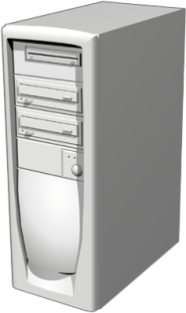

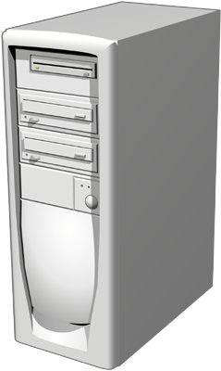
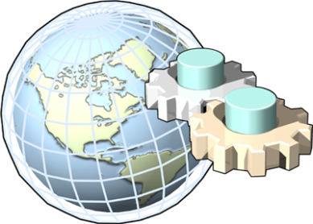
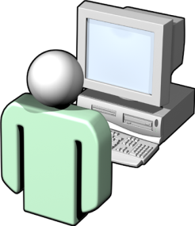
WS como implementación de SOA
UDDI
SOAP
SOAP
IIS
Web Services
SOAP
Web Service
Cliente
Notes:
Descripción de las arquitecturas de los Web services
Los elementos básicos de la arquitectura de los Web services son:
El Web service provider, que es un nodo de red que realiza el hosting del Web service.
El Web service consumer, que es un nodo de red que realiza el hosting de cualquier cliente que puede comunicarse usando HTTP. Los clientes incluyen browsers, aplicaciones de consola, y aplicaciones GUI.
El Web service broker, que es un nodo de red que realiza el hosting de un registro global de Web services disponibles.
Todos estos nodos de red, son capaces de comunicarse entre sí, típicamente mediante TCP/IP.
El resto de este módulo se concentra en cómo los elementos de la arquitectura de los Web services se corresponden con los elementos de la arquitectura orientada a servicios.
Web Services como implementación de la arquitectura orientada a servicios
En una solución basada en Web services, los tres nodos de red definidos en la arquitectura orientada a servicios (SOA – Service Oriented Architecture) corresponden a los tres elementos de los Web services.
El rol de service broker es implementado por un nodo que realiza el host del registro UDDI (Universal Description, Discovery and Integration).
El rol de service provider es implementado por nodos que exponen Web services mediante páginas ASP.NET con extensión .asmx.
El punto de entrada a los Web services implementados mediante ASP.NET, son las páginas Web con extensión .asmx.
El rol de service consumers es implementado por cualquier nodo que pueda comunicarse mediante SOAP o HTTP, entender la interfase que el servicio expone y proveer las credenciales de autenticación necesarias.

Slide 8
XML (eXtensible Markup Language)
Lenguaje auto-descriptivo que representa estructura de datos en forma de texto simple.
<book>
<id>1543</id>
<title>XML</title>
<price>29.00</price>
<author>
<id>33222111<id>
<name>Steve B.</name>
</author>
<editor>MS Press</editor>
</book>
Web Services
Notes:
XML (eXtensible Markup Language)
Definición
Este es un lenguaje permite representar estructuras de datos mediante texto simple de forma auto-descriptiva.
Este lenguaje es un estándar de la W3C que fue adoptado por la mayoría de los fabricantes de software que no esta atado a ninguna plataforma o lenguaje de programación. Esta compuesto por Tags (palabras entre caracteres < y > ) similar a los utilizados por HTML, aunque mas estricto dado que cada tag abierto debe tener un tag que lo cierre (<tag>Ejemplo de elemento abierto y cerrado x tags</tag>) y además de ser sensibles a mayúsculas y minúsculas (case sensitive).
Ejemplo:
<book>
<id>1543</id>
<title>XML</title>
<price>29.00</price>
<author>
<id>33222111<id>
<name>Steve B.</name>
</author>
<editor>MS Press</editor>
</book>
Características
Algunas características del XML son:
Estándar de la industria (W3C)
Independiente de la plataforma.
Define sólo la estructura de los datos, no la forma de presentación
Auto-descriptible.
Extensible
Fácil de crear y procesar
Fácil de trasmitir por Internet y saltar Firewalls.
La representación de los datos (metadata) está en el mismo lugar que los datos, por lo cual estos pueden ser consumidos por cualquier aplicación en cualquier plataforma.
La adopción rápida del XML es la evidencia de su usabilidad como formato universal de datos.
Descripción de XML
Los documentos XML tienen elementos root y child. Cada uno de estos elementos puede tener atributos que proveen mayor información. Una confusión común es cuándo usar elementos y cuándo atributos. No existen reglas absolutas para esta elección. Sin embargo la siguiente tabla muestra algunas diferencias entre elementos y atributos:
Característica Elementos Atributos
Puede tener nodos child Sí No
Están ordenados Sí No
Pueden repetirse Sí No
Pueden indexarse Sí No
Pueden tener tipos Sí Sí
Pueden tener valores por defecto No Sí
Elementos y atributos
Todos los documentos XML deben estar well-formed. Para que un documento esté well-formed, debe adherir a las siguientes reglas:
Debe tener un solo elemento root. Los documentos XML son trees, y no forests.
Todos los elementos deben cerrarse, contrariamente a HTML, donde muchos elementos (por ejemplo <BR>) no requieren cerrarse.
Deben ser consistentes la apertura y cierre de los elementos en cuando a mayúsculas y minúsculas. Muchos browsers permiten inconsistencias en el HTML (por ejemplo <table> y </TABLE>), pero esto no está permitido en XML.
Los elementos deben estar anidados correctamente.
Los valores de atributos deben estar encerrados en comillas. Muchos browsers permiten valores de atributos sin comillas, pero entonces el documento XML no está well-formed.
Un atributo no puede repetirse en el elemento.
XML en Web Services
El resto de este tópico se focaliza en cómo XML es usado en los Web services.
Para usar correctamente un Web service, usted debe conocer las operaciones que el mismo soporta y la estructura de los documentos (o mensajes) que cada operación consume o produce. Esta información está definida en un documento conocido como descripción del servicio, que describe al Web service. Este documento es creado usando Web Service Description Language (WSDL) que es un lenguaje basado en XML.
Dentro de los documentos WSDL, se definen esquemas XML que describen los tipos de datos y las estructuras del documento. Los esquemas XSD validan a los documentos XML de forma mecánica. Esto libera al programador de errores en el parsing de estructuras complejas.
NOTA: Cuando se describen los datos que su Web service consume o retorna, es importante conocer las diferencias entre elementos y atributos para que usted pueda usarlos apropiadamente en sus documentos XML.
Ventajas
Fácilmente utilizable en Internet.
Fácil de crear.
Fácil para procesar y para el parsing.
Extensible, independiente de la plataforma y soporte para localización.
Permite comunicar e integrar app. Heterogéneas.
De fácil transmisión por Internet ( mediante protocolos como HTTP)
Facilidad de saltar Firewalls (puerto 80)
Estándar de la W3C
WS usan XML para representar datos que viajan hacia/desde el servicio y los mensajes necesarios para coordinar la operación mediante un protocolo llamado SOAP

Slide 9
XML - Características
Características:
  Estándar de W3C
  Independiente de la plataforma.
  Define sólo la estructura de los datos, no la forma de presentación
  Auto-descriptible.
  Extensible
  Fácil de crear y procesar
  Fácil de trasmitir por Internet y saltar Firewalls.
Web Services

Slide 10
XML .vs. HTML .vs. TXT
XML – Lenguaje descriptivo
<book>
<id>1543</id>
<title>XML</title>
<price>29.00</price>
<author>Steve B.</author>
<editor>MS Press</editor>
</book>
TXT – Texto
15334, “XML” , 29.00, “Steve B.”, “MS Press”
HTML - Lenguaje de presentación
<b><font face=“arial">ID: 1543</font></b>
<b><font face=“verdana">Title: XML</font></b>
<b><font face="arial">Price: 29.90</font></b>
...
Web Services
Notes:
Comparación entre XML, HTML y TXT
XML – Lenguaje descriptivo
<book>
<id>1543</id>
<title>XML</title>
<price>29.00</price>
<author>Steve B.</author>
<editor>MS Press</editor>
</book>
La representación de los datos (metadata) está en el mismo lugar que los datos, por lo cual estos pueden ser consumidos por cualquier aplicación en cualquier plataforma.
TXT – Texto
15334, “XML” , 29.00, “Steve B.”, “MS Press”
HTML - Lenguaje de presentación
<b><font face=“arial">ID: 1543</font></b>
<b><font face=“verdana">Title: XML</font></b>
<b><font face="arial">Price: 29.90</font></b>
Se puden enviar datos de una aplicación a otra (incluso en plataformas distintas), pero el layout de los mismos tiene que ser conocido por ambas aplicaciones.

Slide 11
SOAP
SOAP = Simple Object Access Protocol
Basado en XML como sub-lenguaje que define que Tags se usaran y como.
Diseñado para trabajar con objetos remotamente.
Web Services
Notes:
Fundamentos de SOAP
Simple Object Access Protocol (SOAP) es un protocolo para intercambiar información en ambientes distribuidos y descentralizados. Es un protocolo basado en XML que consiste en dos partes:
Un envelope para manejar la extensibilidad y modularidad.
Un mecanismo de encoding para representar tipos dentro del envelope.
Usted puede usar SOAP en combinación con muchos otros protocolos. Sin embargo, el único protocolo actualmente definido es HTTP y HTTP Extension Framework (HTTP-EF).
Descripción de SOAP
Intercambiar mensajes SOAP provee una forma ampliamente aceptada para comunicar Web services. Sin embargo, antes de que implemente y use Web services que se comunican mediante SOAP, es importante que entienda la estructura del mensaje SOAP y la operación básica del protocolo.
Los mensajes SOAP son una transmisión unilateral del sender hacia el receiver. SOAP no define ninguna semántica de aplicación tales como modelo de programación o semántica de implementación. Sin embargo, los Web services requieren el modelo request/response. La solución es mandar el mensaje SOAP en el body del request y del response HTTP. Esta solución provee del modelo requerido por los Web services.
Usted puede optimizar las implementaciones de SOAP, explotando las características únicas de los sistemas de red. Por ejemplo, HTTP permite que el mensaje SOAP sea enviado dentro del request y la respuesta SOAP dentro del response, todo usando la misma conexión creada por el request.
SOAP consiste en cuatro partes:
El envelope SOAP, que define qué hay en el mensaje, quién puede procesar el mensaje, y cuándo el mensaje es opcional o no.
Las reglas de encoding SOAP, que definen el mecanismo de serialización para intercambiar instancias de tipos de datos definidos en la aplicación.
La representación SOAP RPC, que define la convención para representar remote procedure calls y responses.
El protocol bindings, que describe cómo usar SOAP en HTTP ya sea con o sin HTTP-EF.
Como desarrollador, usted debe estar familiarizado con los detalles del SOAP envelope. Sin embargo puede ignorar los detalles del encoding y del RPC debido a que el .NET Framework administra estos detalles.

Slide 12
Tecnologías de base: UDDI
UDDI = Universal Description Discovery and Integration.
Es un directorio donde se pulbican los WS de distintas empresas (similar a las paginas amarillas
Web Services
Notes:
Web Service Discovery
En el tópico anterior, usted vio cómo escribir documentos WSDL. Debido a que el documento WSDL indica el formato de los mensajes que el Web service intercambia con el consumer, usted debe implementar el consumer de acuerdo con lo indicado en este documento. Si usted aún no posee el documento, debe poder localizarlo.
El proceso mediante el cual usted localiza un Web service y sus descripciones, y cómo interactuar con él, es conocido como Web service discovery.
En esta sección, usted aprenderá cómo localizar documentos WSDL.

Slide 13
Tecnologías de base: WSDL
WSDL = Web Service Description Languaje.
Contrato que provee definiciones sobre tipos usados en las operaciones.
Web Services
Notes:
Documentos WSDL
Para usar o consumir un Web service, usted primero debe entender cómo interactuar con él. WSDL es usado para describir un Web service en los términos de mensajes que recibe y envía. En otras palabras, el archivo XML WSDL, actúa como contrato entre el Web service consumer (el cliente) y el Web service.
En el documento WSDL, usted provee definiciones abstractas de los tipos que son usados en las operaciones y los documentos que son intercambiados en cada operación.
WSDL puede describir endpoints y sus operaciones, sin especificar el formato del mensaje o los protocolos de red a los cuales el endpoint está asociado. La única asociación de protocolo que es analizada en esta sección es SOAP 1.1 y HTTP-GET/POST.
Como Web service consumer, es importante que usted esté familiarizado con WSDL para entender el contrato definido en el documento WSDL. Adicionalmente, cuando usted implemente un Web service, tal vez no use una herramienta que genere automáticamente el archivo WSDL. En su lugar, usted puede elegir generar el archivo WSDL por defecto, y luego realizarle algunas modificaciones. Nuevamente, para esta tarea, necesita entender WSDL.
Qué es WSDL
El documento WSDL es una lista de definiciones. En el archivo WSDL, el elemento root es llamado definitions. Este elemento contiene cinco elementos child primarios que son usados para definir el Web service. Los siguientes cinco elementos aparecen dentro del elemento definitions en el archivo WSDL, en el orden especificado:
El elemento types define los tipos de datos que son usados para intercambiar mensajes.
El elemento message describe el mensaje a comunicar.
El elemento portType identifica un conjunto de operaciones y los mensajes relacionados a las mismas.
El elemento binding específica los detalles del protocolo para las operaciones del servicio y describe cómo trasladar el contenido abstracto de esos mensajes a un formato concreto.
El elemento service agrupa un conjunto de puertos.
El siguiente ejemplo describe un Web service para el cual se desea crear un archivo WSDL.
<XmlRoot("account")> _
Public Class Acct
<XmlElement("description")> Public Description As String
<XmlElement("number")> Public Number As String
<XmlElement("type")> Public Type As String
<XmlElement("balance")> Public Balance As Decimal
<XmlAttribute("status")> Public Status As String
End Class 'Acct
Public Class TheBank
<WebMethod()> _
Public Function GetAccount(acctNumber As String) As Acct
Dim a As New Acct()
a.Description = "Adam's savings acct"
a.Balance = 10000D
a.Number = "1234-XX"
a.Status = "active"
a.Type = "SV"
Return a
End Function 'GetAccount
End Class 'TheBank
Ahora veremos cómo definir un documento WSDL que describa el Web service de ejemplo anterior.
Primero, usted define los tipos que son usados en el intercambio de los mensajes. El parámetro acctNumber es definido de la siguiente forma:
...
<types>
...
<s:complexType>
<s:sequence>
<s:element minOccurs="1" maxOccurs="1"
name="acctNumber" nillable="true"
type="s:string" />
</s:sequence>
</s:complexType>
...
</types>
La definición de tipo de la clase Acct, que retorna el método GetAccount, es un poco más compleja que la definición anterior. La definición de tipo para esta clase podría ser la siguiente:
<s:complexType name="Acct">
<s:sequence>
<s:element minOccurs="1" maxOccurs="1"
name="description" type="s:string" />
<s:element minOccurs="1" maxOccurs="1"
name="number" type="s:string" />
<s:element minOccurs="1" maxOccurs="1"
name="type" type="s:string" />
<s:element minOccurs="1" maxOccurs="1"
name="balance" type="s:decimal" />
</s:sequence>
<s:attribute name="status" type="s:string" />
</s:complexType>
La definición de tipo anterior representa un documento XML con la siguiente estructura:
<?xml version="1.0" encoding="utf-8"?>
<account status="active">
<description>Adam's savings acct</description>
<number>1234-XX</number>
<type>SV</type>
<balance>10000</balance>
</account>
Luego, debemos definir la estructura de los mensajes que son intercambiados. En este ejemplo, el nombre del método es GetAccount y usamos la siguiente convención de nombres:
El mensaje entrante tiene le mismo nombre que el método.
El mensaje saliente tiene el nombre del método más la palabra Response.
Una forma de crear la definición del mensaje es la siguiente:
<s:element name="GetAccount">
<s:complexType>
<s:sequence>
<s:element minOccurs="1" maxOccurs="1"
name="acctNumber" nillable="true"
type="s:string" />
</s:sequence>
</s:complexType>
</s:element>
<s:element name="GetAccountResponse">
<s:complexType>
<s:sequence>
<s:element minOccurs="1" maxOccurs="1"
name="account" type="s0:Acct" />
</s:sequence>
</s:complexType>
</s:element>
Todas estas definiciones están anidadas dentro del elemento types.
Además de definir los tipos de datos que son pasados a y desde los Web services cuando se invoca a sus métodos, adicionalmente debe definirse los mensajes de request y response. Debido a que los mensajes son independientes del protocolo, usted puede usar mensajes con HTTP-GET/POST, SOAP, o cualquier otro protocolo que el Web service provider soporte. Si usa SOAP, el elemento message no incluye los elementos Envelope y Fault. Puede darle nombres convenientes a los mensajes, debido a que WSDL no define una convención de nombres para los mismos.
El elemento message contiene cero o más elementos child llamados part.
El mensaje de request contiene todos los parámetros in e inout, y el mensaje de response contiene todos los parámetros out e inout, y el valor de retorno. Cada elemento part debe tener un nombre y tipo de dato que usted puede asociar con los tipos de datos definidos en la implementación del servicio. Para continuar con el ejemplo anterior, usted puede definir los mensajes request y response como sigue:
<message name="GetAccountIn">
<part name="parameters" element="s0:GetAccount" />
</message>
<message name="GetAccountOut">
<part name="parameters" element="s0:GetAccountResponse" />
</message>
En el código anterior, los valores de atributo s0:GetAccount y s0:GetAccountResponse se refieren a los tipos definidos en el elemento types.
Un Web service provider (un nodo de red que es un Web server) puede exponer múltiples Web services. Un único Web service puede soportar invocación a sus métodos mediante varios protocolos. El formato de los datos que son intercambiados entre el Web service consumer y el Web service, puede depender del protocolo usado para invocar a los métodos del Web service. Por esto, debe existir una forma de asociar las operaciones a los endpoints desde los cuáles se pueden acceder. Usted puede realizar este tipo de asociación mediante el elemento portType.
El siguiente código XML muestra la operación GetAccount y el portType con el cual está asociada:
<portType name="BankService">
<operation name="GetAccount">
<input message="s0:GetAccountIn" />
<output message="s0:GetAccountOut" />
</operation>
</portType>
En el ejemplo anterior, los elementos input y output indican los nombres de los mensajes de request y response.
Luego de definir el puerto lógico, debe definir cómo el Web service consumer puede conectarse al puerto en el cual la operación GetAccount está disponible. Esto significa asociar la operación con el protocolo y especificar información específica del protocolo para realizar la asociación. Para realizar esto, debe usar el elemento binding.
El siguiente código XML, muestra una definición de conexión SOAP para la operación GetAccount:
<binding name="BankService" type="s0:BankService">
<soap:binding transport =!
"http://schemas.xmlsoap.org/soap/http"
style="document" />
<operation name="GetAccount">b
<soap:operation soapAction = !
"http://woodgrovebank.com/GetAccount"
style="document" />
<input>
<soap:body use="literal" />
</input>
<output>
<soap:body use="literal" />
</output>
</operation>
</binding>
El ejemplo anterior permite realizar una conexión usando SOAP. Provee información para el SOAPAction header. Adicionalmente indica que el encoding del documento es document y no rpc, y que el parámetro encoding style es literal y no encoded. Usted puede darle al binding, cualquier nombre que crea conveniente.
Todo lo que resta para crear el archivo WSDL es definir el endpoint para cada uno de los protocolos que pueden usarse para acceder al Web service. Para definir los endpoints, usará el elemento service.
El siguiente código XML define un servicio bancario y especifica los puertos que pueden usarse para acceder a las operaciones del servicio:
<service name="BankService">
<port name="BankService" binding="s0:BankService">
<soap:address location =!
"http://localhost/woodgrove/Bank.asmx" />
</port>
</service>

Slide 14
Modelos: W.Service .vs. W.Page
Comparación de modelos web.
Web Page | Web Service
Posee UI | No posee UI
Interactúa con Usuarios | Interactúa con Aplicaciones
Trabaja con Navegadores Web clientes | Trabaja con cualquier tipo de Cliente
Web Services

Slide 15

Ejemplo de XML Web Services
Northwind Traders Travel Site
Weather
XML Web Service
Pick your destination:
Redmond
The weather
Forecast calls for:
Rain
Internet
Exchange Rate
XML Web Service
The exchange rate is:
$1.00
We can fly you there
for only:
Web Services
$1,999.98
Airfare
XML Web Service
Airfare
Database
Notes:
Builds on Microsoft .NET Passport and Microsoft .NET Alerts services
<<More content at http://www.microsoft.com/myservices/services/overview.asp & http://www.microsoft.com/myservices/services/userexperiences.asp>>
<<this graphic needs cleaning up to match the rest of our media>>
<<add the complete list from M’s presentation to the student notes

Slide 16



Buscando un XML Web Service
1
Publicar la URL y la descripción del XML Web service [opcional]
2
Descubrir el XML Web service [opcional]
UDDI
3
Localizar la URL del XML Web service
4
Leer la descripción .wsdl
5
Enlazar el XML Web service a un proxy
2
1
6
Llamar al XML
Web service
a través del proxy
.disco
WebForm
ó
WinForms
3
4
.wsdl
Web Services
5
6
Web Service
Proxy

Slide 17
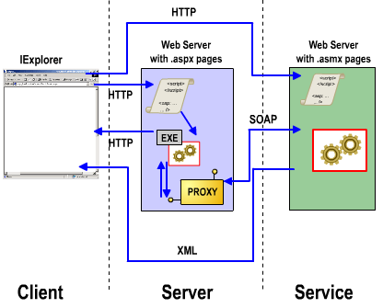
Modelo de ejecución XML WS
Web Services

Slide 18


Qué es el Proxy?
Es igual a la clase original pero sin la implementación lógica
Usa SOAP para interactuar con el XML Web service
Creada a partir del WSLD
Agrega miembros para interactuar con el XML Web Service y realizar llamadas asíncronas
Win o
WebForm
Internet
XML Web
Service
Web Services
SOAP
Proxy

Slide 19
Cómo usar el Proxy para llamar al XML Web Service?
Crear una referencia Web para el XML Web Service
Crear una instancia del XML Web Service
Llamar a los WebMethods del XML Web Service
Compilar la aplicación
void Button1_Click(Object s, EventArgs e)
{
GetStocks.localhost.service1 ProxyGetStocks
= new GetStocks.localhost.service1();
lblResults.Text ProxyGetStocks.GetRating("Contoso");
}
Web Services

Slide 20
Control de errores del XML WS
El servicio no está disponible
Excepción SOAP del XML Web Service
GetStocks.StockWebRef.Service1 ProxyGetStocks
= new GetStocks.StockWebRef.Service1();
ProxyGetStocks.Timeout = 10000;
try {
lblMessage.Text =
ProxyGetStocks.GetRating(TextBox1.Text);
}
catch (Exception err) {
lblMessage.Text = err.Message;
}
Web Services

Slide 21
Laboratorio
Consumir Servicios Web

Slide 22
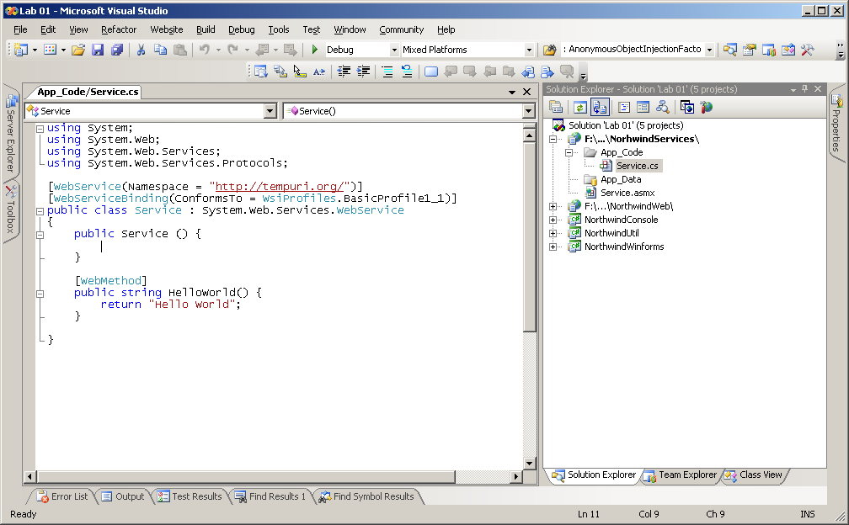
Como crear un XML Servicio Web
Crear un nuevo proyecto XML Web service con Visual Studio .NET
Declarar los WebMethod
Compilar el projecto XML Web service
Hacer el
testing
desde el
browser
Web Services
Notes:
Creando un proyecto Web service
En esta sección, verá cómo crear Web services.
Examinando las partes de un proyecto Web service
Los ASP.NET Web services, son aplicaciones ASP.NET, por esto, hay muchos elementos en común entre ambos. Este tópico examina varias partes de los proyectos ASP.NET Web services.
Por defecto, un conjunto de referencias a namespaces son incluidas en el proyecto base. Este conjunto incluye System, System.Data, System.Web, System.Web.Services, y System.XML.
El namespace System contiene clases que definen valores y tipos de datos comúnmente usados, eventos y event-handlers, interfases, atributos y procesamiento de excepciones.
El namespace System.Data consiste principalmente, en clases que conforman la arquitectura ADO.NET. La clase DataSet juega un rol central en esta arquitectura. El DataSet es un cache en memoria de datos obtenidos de muchos posibles orígenes, tales como bases de datos o documentos XML. El DataSet puede leer y escribir datos como documentos XML. En formato XML, cualquier aplicación puede usar DataSets sobre cualquier plataforma que soporte XML.
El namespace System.Web, provee clases e interfases que facilitan la comunicación entre el browser y el servidor. Este namespace incluye las clases HttpRequest y HttpResponse. System.Web adicionalmente provee clases para el manejo de cookies, transferencia de archivos, información de excepciones y control para el output cache.
System.Web.Services consiste en clases que ayudan a construir y usar Web services. Una de las clases más importantes es la clase WebService. Si el Web service necesita acceder a recursos intrínsicos de ASP.NET, entonces la clase que implementa las operaciones del Web service debe heredar de WebService.
System.XML expone clases XML que proveen soporte estándar para procesar XML.
Usted puede encontrar las clases que encapsulan el soporte a SOAP en el namespace System.Web.Services.Protocols.
El archivo .asmx es el front-end del Web service implementado mediante ASP.NET. La forma a la que acceda a este archivo mediante HTTP, determina el tipo de respuesta que generará.
Por defecto, el archivo .asmx contiene una clase similar al siguiente ejemplo:
public class Service : System.Web.Services.WebService
La clase contiene la implementación de un WebMethod similar al siguiente:
[WebMethod]
public string HelloWorld() {
return "Hello World";
}
Cuando usted realiza un request a un archivo .asmx desde un browser sin indicar query string, el archivo resultante es una página generada automáticamente que actúa de ayuda del Web service. Si realiza un pedido HTTP-GET sin indicar query string, el resultado será el mismo. La página de ayuda enumera todos los métodos disponibles en el Web service. Contiene links a cada uno de estos métodos que abren la página de ayuda individual de cada uno. Adicionalmente contiene un link al documento que describe al Web service.
Para acceder a la página de ayuda del Web service, navegue a la URL base del Web service desde el browser. Use el siguiente formato:
http://servername/projectname/webservicename.asmx
La siguiente tabla describe las partes de la URL anterior:
Servername: El server en el cual el Web service reside.
Projectname: El nombre del proyecto del Web service y cualquier información adicional necesaria para el acceso.
Webservicename.asmx: El nombre del archivo .asmx del Web service.
La página de ayuda de los métodos del Web service, provee información adicional referente a cada método particular. La página permite adicionalmente, invocar al método siempre que el mismo permita la invocación mediante HTTP-POST.
Ejemplos de mensajes de request y response son mostrados al final de la página de ayuda.
La descripción del Web service, es un documento WSDL. La página de ayuda del Web service provee un link a este documento. Adicionalmente puede acceder a la descripción mediante el browser indicando la URL del Web service más el query string WSDL como se muestra en el siguiente ejemplo:
http://servername/projectname/webservicename.asmx?WSDL
Adicionalmente al conjunto de referencias y al archivo .asmx, el proyecto cuenta con otras entradas.
Global.asax
El archivo Global.asax es un archivo opcional que contiene el código para responder a los eventos a nivel de aplicación, ejecutados por ASP.NET o la clase HttpModule. Este archivo reside en el directorio root de la aplicación ASP.NET. En tiempo de ejecución, se realiza el parse y la compilación del Global.asax en una clase .NET que hereda de HttpApplication. El Global.asax se configura a sí mismo para ignorar cualquier request directo a su URL. Por esto, usuarios externos no pueden acceder a este archivo.
Cuando usted guarda los cambios en el Global.asax, el ASP.NET detecta que el archivo ha cambiado, completa todos los request pendientes, ejecuta el evento Application_OnEnd para cualquier listener activo, y reinicia el application domain. Esta secuencia de acciones reinicia la aplicación, cierra las sesiones del browser y elimina toda información de estado existente de la memoria. Cuando llega un nuevo request desde el browser, el ASP.NET realiza el parse, recompila nuevamente el Global.asax, y ejecuta el evento Application_OnStart.
Web.config
Es necesario para los desarrolladores poder incluir variables de configuración fuera del código de la aplicación para modificarlos sin volver a compilar el código. Para ello existe el archivo Web.config.
La siguiente lista incluye las características del Web.config:
Es un archivo XML. Usted puede usar cualquier editor estándar o un parser XML para crear y editar este archivo.
Aplica configuraciones para el directorio en el cual se encuentra y todos los sub-directorios.
Si existiese un archivo de configuración en un sub-directorio, heredaría y sobre-escribiría los valores del parent.
Existe un archivo de configuración ASP.NET principal para todo el Web server llamado Machine.config el cual se encuentra en C:\WINNT\Microsoft.NET\Framework\version\CONFIG.
En tiempo de ejecución, ASP.NET computa el Web.config para conocer los valores de configuración de la aplicación. Estos valores se ingresan en cache para los request subsiguientes.
ASP.NET detecta cambios en el Web.config y automáticamente los aplica a los recursos afectados. El servidor no necesita reiniciarse para aplicar los nuevos cambios.
El Web.config es extensible. Usted puede definir nuevos parámetros de configuración y escribir configuration handlers para procesarlos.
ASP.NET protege al Web.config de accesos externos configurando Internet Information Services (IIS) para denegar el acceso a los archivos de configuración desde el browser. Se devuelve el error de acceso HTTP número 403 (forbidden) cuando se intenta acceder directamente.

Slide 23
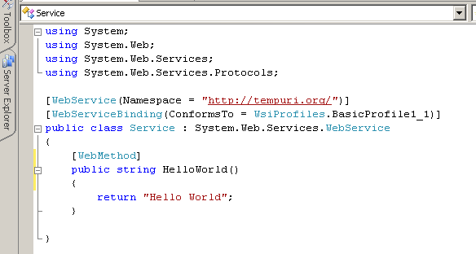
Ejemplo Web Service
Web Services

Slide 24
Código de un XML Web Service
.asmx page
Code-behind página (.asmx.cs)
<%@ WebService Language="C#" CodeBehind="~/App_Code/Service.cs" Class="Service" %>
using System;
using System.Web.Services;
class Service {
[WebMethod] public type function1() {
//function_here
}
}
Web Services

Slide 25
Laboratorio
Crear Servicios Web

Slide 26
Resumen
Conceptos de Base
Consumir Web Services
Crear Web Services

